Slide 1
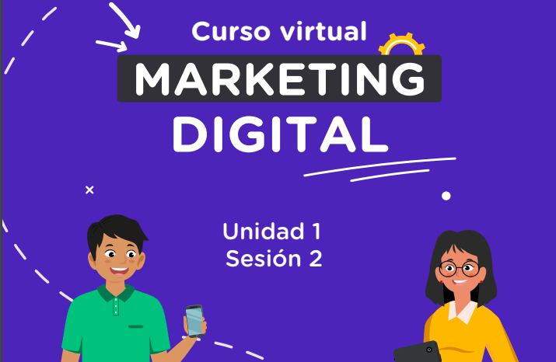
Pensamiento Estratégico

Slide 2
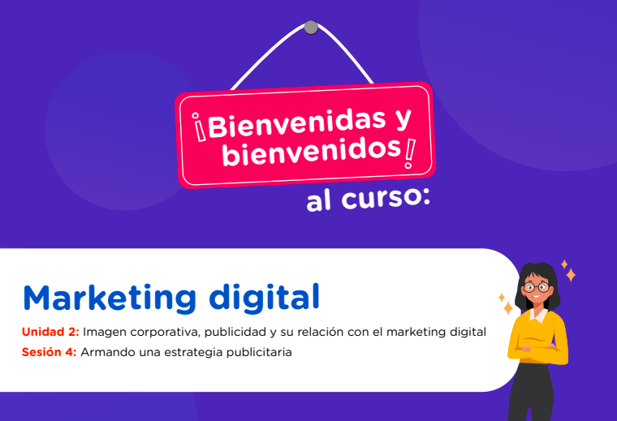

Slide 3

Resultado esperado de la sesión: Al finalizar el estudio de esta sesión, estarás en condición de: Identificar el proceso de planeación de una estrategia publicitaria y creativa.

Slide 4
Saberes Previos
¿Por qué crees que es importante planificar antes de lanzar una campaña publicitaria?
¿Qué elementos crees que son indispensables para que una campaña publicitaria sea efectiva?
Imagina que tienes un emprendimiento como el de Beatriz (venta de productos de belleza orgánicos). ¿Qué pasos seguirías para promocionarlo?
¿Qué tipo de canales crees que son más efectivos para promocionar productos o servicios hoy en día?
¿Qué impacto crees que tiene un mensaje creativo bien diseñado en los consumidores?

Slide 5

¿Qué es el planeamiento estratégico en publicidad?
Es el proceso que el personal operativo y gerencial de nuestra compañía atraviesa para crear e implementar estrategias de publicidad efectiva.
Ejemplo: Beatriz tiene un emprendimiento de venta de productos de belleza orgánicos. Ella decidió implementar su estrategia de publicidad y para ello realizó los siguientes pasos:

Slide 6
Objetivos claros
Se establecen objetivos, como aumentar las ventas en un 30 % y aumentar el reconocimiento de la marca en un 40 % en las redes sociales en el próximo trimestre.

Slide 7

Selección de canales
Se opta por una combinación de redes sociales (Instagram y Facebook) para mostrar testimonios, tutoriales y consejos sobre el uso de productos naturales. También se planea utilizar marketing de influencia con bloggers y creadores de contenido

Slide 8
Mensaje y creatividad
Se crea un mensaje centrado en la pureza de los ingredientes, la belleza natural y el compromiso con el medio ambiente. Se desarrolla contenido visual y atractivo resaltando los beneficios de la belleza orgánica y la simplicidad en el cuidado de la piel.

Slide 9
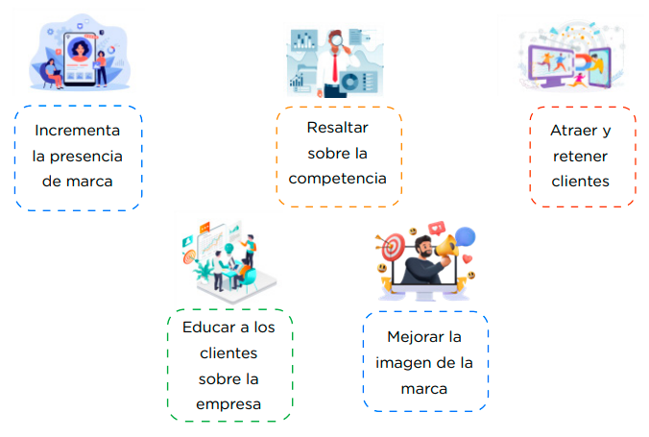
¿Por qué se planea una estrategia de publicidad?

Slide 10

Antes de plantear una estrategia es importante tener un documento conocido como el brief.
¿Qué es un brief?
Documento que permite conocer e identificar diferentes aspectos relacionados con el cliente, con la finalidad de que tanto los creativos, como diseñadores y todos los involucrados en el proyecto puedan tener en cuenta las necesidades específicas, valores y posicionamiento de la marca al momento de elaborar una propuesta, con el fin de poder presentar una propuesta que se ajuste de la mejor manera a lo que el cliente está buscando.

Slide 11
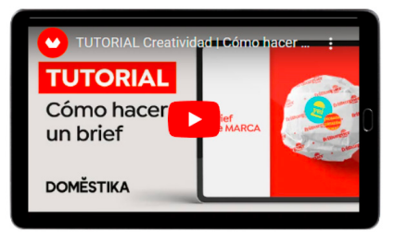
https://www.youtube.com/watch?v=ZCP889bsTIk
Observa con atención el siguiente video y reflexiona en torno a la siguiente pregunta: ¿Qué elementos son fundamentales en la elaboración del brief para mejorar los resultados de la empresa?

Slide 12
Cuando se plantea una estrategia se deben considerar los siguientes elementos:
1. Objetivo de la publicidad
2. Concepto creativo
3. Titular
4. Tema de campaña
5. Eslogan
6. Concepto comercial

Slide 13

1. Objetivo de la publicidad:
Es lo que se quiere lograr con la publicidad, como aumentar las ventas o mejorar la percepción del producto o de un servicio. Ejemplo: Jaime quiere aumentar las ventas en su óptica en un 30 %, por eso emplea una nueva estrategia por el mes de Navidad.

Slide 14
2. Concepto creativo:
Es la idea principal o central bajo la cual se elabora la campaña. Posteriormente se utilizará en las piezas gráficas y titulares. Ejemplo: el concepto creativo de una bebida gaseosa conocida mundialmente es la felicidad de compartir.

Slide 15
3. Titular:
Es el encabezado de los textos en anuncios o materiales gráficos. Ejemplo: la campaña que implementó Pepsi con el concepto creativo de StarWars utiliza el titular “si el lunes ataca, la Pepsi contraataca”.

Slide 16

4. Tema de campaña:
Es el tema central o argumento que se usa en la publicidad. Por ejemplo, en la campaña de Milo se destaca el deporte aficionado.

Slide 17
5. Eslogan:
Es una frase especial que identifica al producto o empresa. Ejemplo: La publicidad de Inca Kola es: “Hagamos un Perú que nos dé gusto”.

Slide 18

6. Concepto comercial
Es la descripción del producto y de sus argumentos de venta; se encuentra en el brief y se resume en la estrategia creativa.

Slide 19
Una campaña publicitaria exitosa debe ser creativa, estratégica, relevante, honesta y capaz de atraer al público objetivo mientras supera a la competencia.

